Slide 1
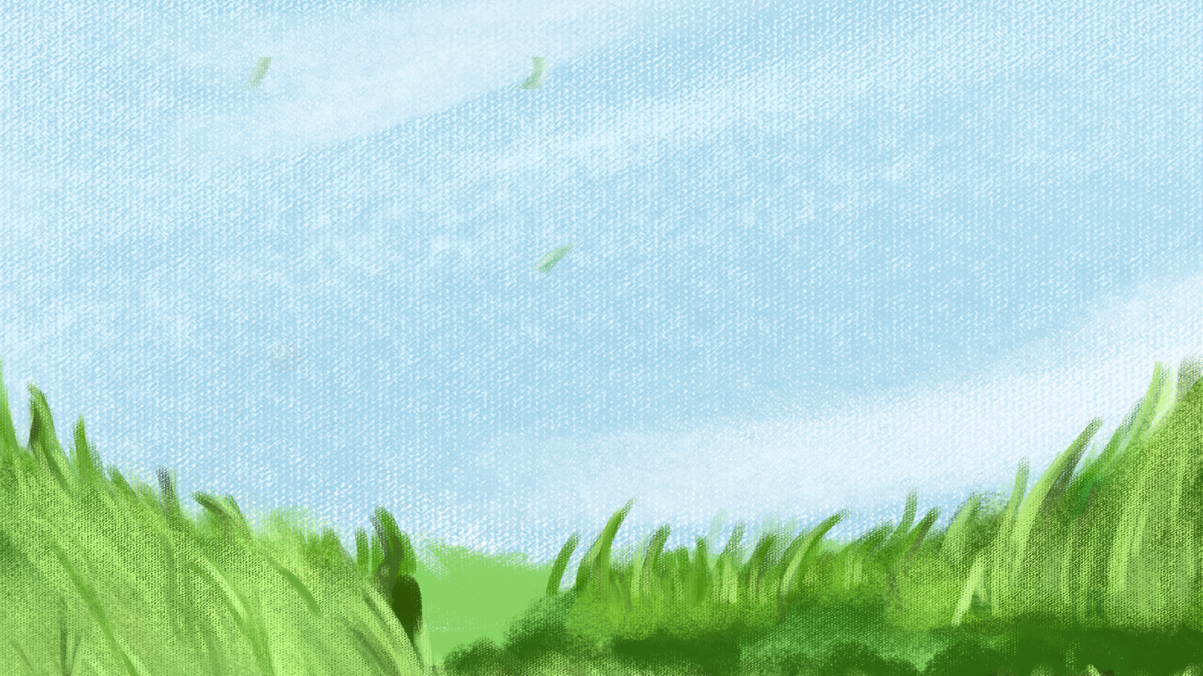


Tiếng Việt
Giáo viên: Nguyễn Khánh Linh

Slide 2


Cậu bé cùng mẹ trở về ngôi nhà cũ. Non xanh đang chuyển mình. Những chiếc lá khiêm nhường suốt mùa đông hé mở dần dưới bầu trời. Một cây chuối rừng mọc nghiêng trên vách đá đã vội nở hoa, chẳng cần chờ mùa mới đến. Những bông hoa đỏ lập loè như những bó đuốc trong hơi sương mờ bao phủ khắp núi non.
Sườn núi phía trước có ngôi nhà của mẹ con cậu bé rộng mênh mông. Phía dưới là suối trong veo. Phía trên là rừng già và những dãy núi đó lởm chởm. Cả xóm chỉ có rải rác hơn hai chục nóc nhà. Có chuyện gì, người đứng bên này hú gọi, người đứng bên kia hú đáp trả.
Đêm đó, gian nhà bếp của hai mẹ con cậu bé sáng bừng ánh lửa. Những bó đuốc từ mọi ngả đổ về căn nhà nhỏ. Xóm núi đón họ trở về thân tình biết mấy! Cậu bé sẽ cùng mẹ ở lại trên non cao, nơi có những triền núi thoai thoải, những bông hồng rừng hồn hậu, những nếp nhà thưa thớt, lặng lẽ mà bình yên.
(Theo Võ Thị Xuân Hà)

Slide 3
Khiêm nhường: nhường nhịn, không khoe khoang, không tranh giành với người khác.
(Đá) lởm chởm: có nhiều mũi nhọn nhô lên không đều.
Hồn hậu: mộc mạc, hiền từ.

Slide 4
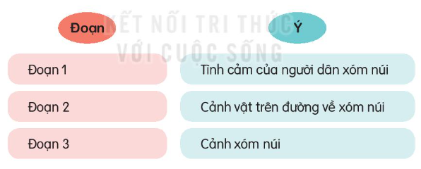
Trả lời câu hỏi
a. Tìm ý tương ứng với mỗi đoạn.

Slide 5
Trả lời câu hỏi
b. Em thích cảnh vật nào trong câu chuyện? Vì sao?
Yêu thích cảnh vật xóm núi - nơi có những ngôi nhà của 2 mẹ con. Đó là nơi có cảnh vật thiên nhiên đẹp như tranh: sườn núi rộng mênh mông, có suối trong veo.....

Slide 6

2. Viết đoạn văn nêu tình cảm, cảm xúc của em về một cảnh vật trong câu chuyện, bài văn, bài thơ đã đọc.

Slide 7
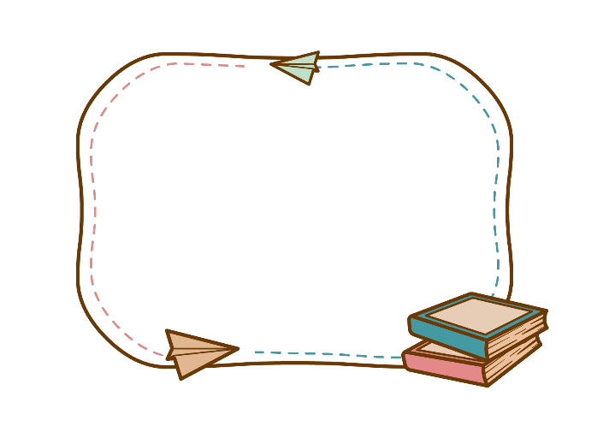


Gợi ý:
Bài đọc em đã học là gì?
Em nhớ gì về cảnh vật trong bài đọc đó?
Em thích những cảnh vật nào trong bài đọc?
Cảm xúc của em về những cảnh vật đó?

